Slide 1
系统架构
推荐系统：
后端+前端：业务系统使用Java Web技术，Java语言开发
算法： Spark技术、Scala语言开发
数据库：使用MongoDB和ES存储数据。
购买系统：
前端：使用VUE和NUXT技术作为开发工具,组件：element-ui进行展示
后端：Spring Boot技术，使用Java语言开发
数据库： Mysql、Redis和MongDB
可视化系统：
前端：使用VUE技术作为开发工具 组件：采用echarts组件进行数据可视
后端：Spring Boot技术使用Java语言开发
数据库：使用Mysql存储用户数据

Slide 2
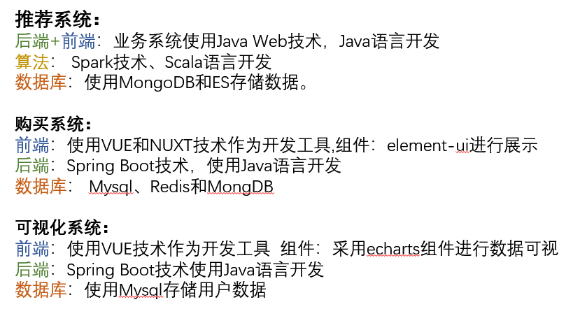
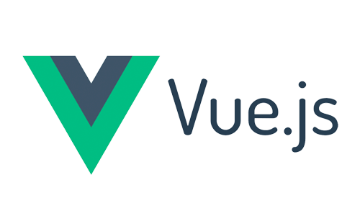


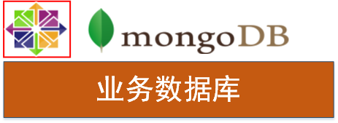



前端
后端接口
检索数据库
关系数据库
算法接口

Slide 3




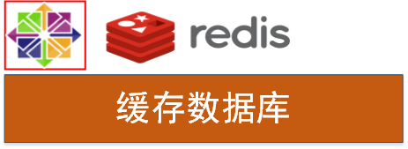
保险推荐项目系统架构
离线
检索数据库

Slide 4
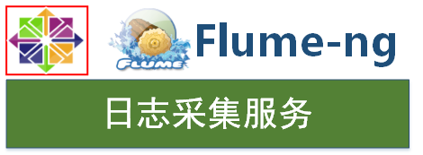


电影推荐项目系统架构
离线
在线
检索数据库

Slide 5
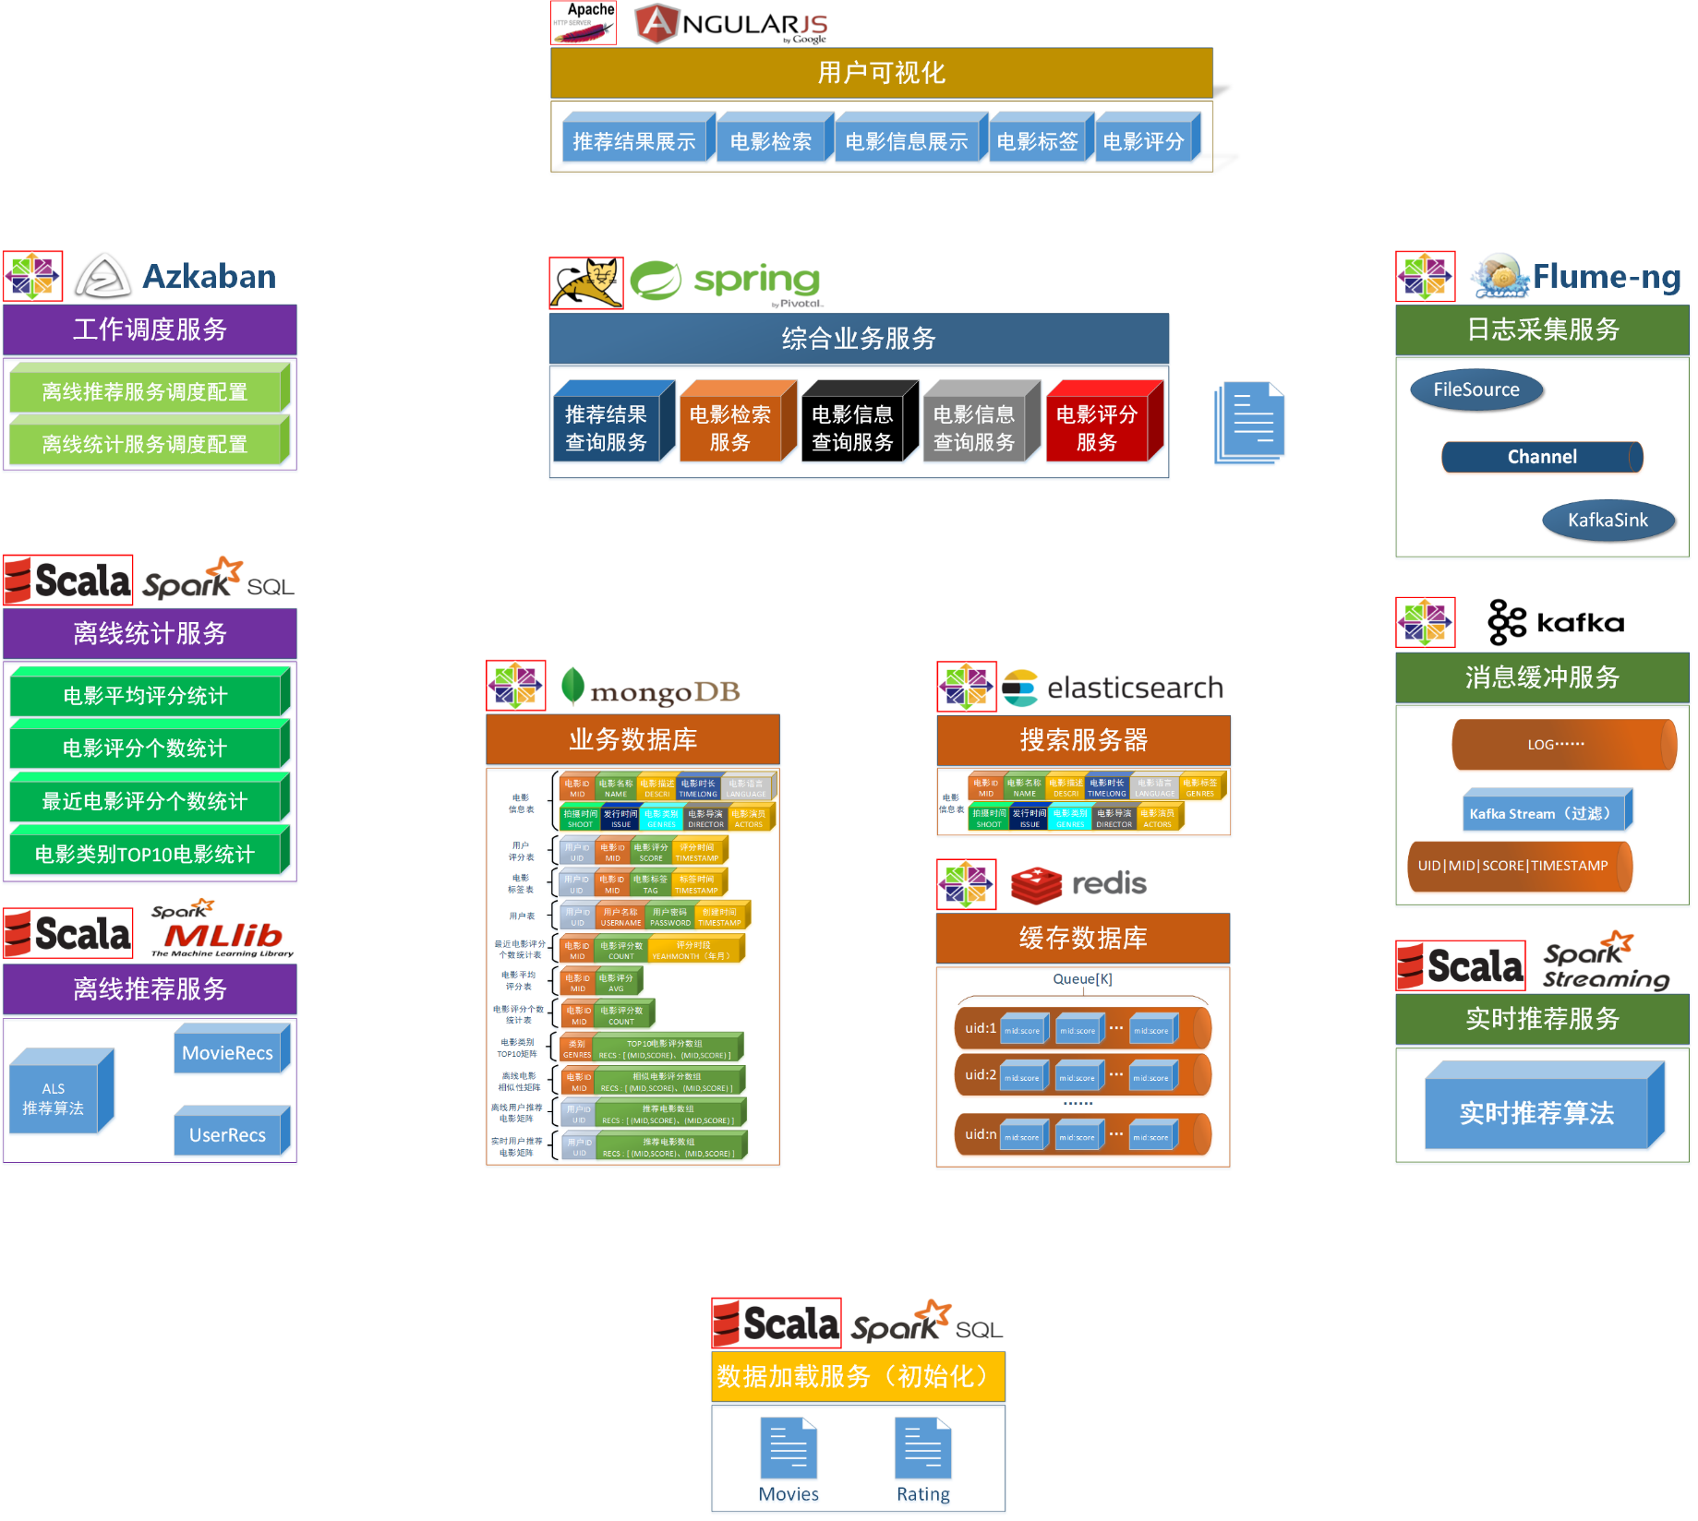

电影推荐项目系统架构

